Slide 1
Методы оптимизации
Лекция 9
Задачи линейного программирования
Транспортная задача

Slide 2

Постановка транспортной задачи
$A_{1},A_{2},…A_{m} −$пункты отправления;
$a_{1},a_{2},…,a_{m} −$запасы товара (одного и того же везде) для каждого пункта отправления;
$B_{1},B_{2},…,B_{n} −$ потребители;
$b_{1},b_{2},…,b_{n} −$ количество требуемого товара каждому потребителю;
$c_{ij} −$ стоимость перевозки единицы груза из $A_{i}$ пункта отправления в $B_{j}$ пункт назначения;
$x_{ij} −$ количество отправляемого груза из $A_{i}$ пункта отправления в $B_{j}$ пункт назначения;
$f\left(x\right)=\sum_{i=1}^{m}{\sum_{j=1}^{n}{c_{ij}x_{ij}}}→\min{− }$целевая функция;
$x_{i1}+x_{i2}+…x_{in}=a_{i}, i=\overline{1,m} −$ограничение на запасы, с каждого пункта отправления груз должен быть вывезен полностью;
$x_{1j}+x_{2j}+…x_{mj}=b_{j}, j=\overline{1,n} −$ограничение на спрос, потребитель должен получить ровно столько, сколько ему требуется;
$x_{ij}≥0, i=\overline{1,m}, j=\overline{1,n} −$ ограничение на неотрицательность количества груза.

Slide 3
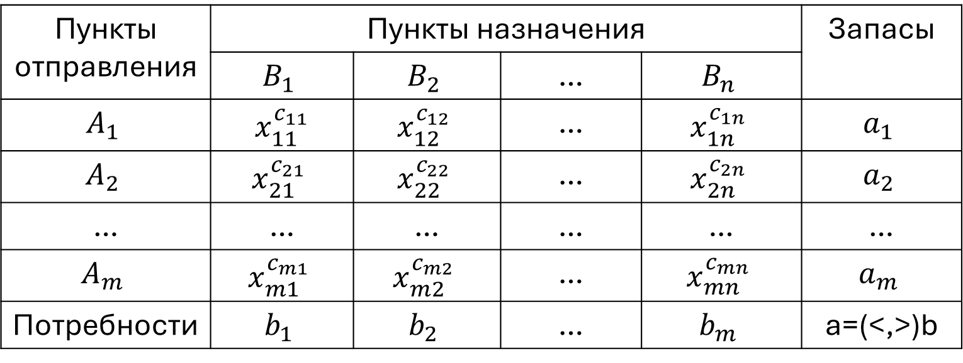
Постановка транспортной задачи
Пункты отправления | Пункты назначения |  |  |  | Запасы
 | $$B_{1}$$ | $$B_{2}$$ | … | $$B_{n}$$
$$A_{1}$$ | $$x_{11}^{c_{11}}$$ | $$x_{12}^{c_{12}}$$ | … | $$x_{1n}^{c_{1n}}$$ | $$a_{1}$$
$$A_{2}$$ | $$x_{21}^{c_{21}}$$ | $$x_{22}^{c_{22}}$$ | … | $$x_{2n}^{c_{2n}}$$ | $$a_{2}$$
… | … | … | … | … | …
$$A_{m}$$ | $$x_{m1}^{c_{m1}}$$ | $$x_{m2}^{c_{m2}}$$ | … | $$x_{mn}^{c_{mn}}$$ | $$a_{m}$$
Потребности | $$b_{1}$$ | $$b_{2}$$ | … | $$b_{m}$$ | a=(<,>)b
$a=a_{1}+a_{2}+…+a_{m} −$общее количество запасов;
$b=b_{1}+b_{2}+…+b_{n} −$общее количество потребностей.

Slide 4

Шаг 1 – баланс или нет
Если $a=b$ – задача закрытой модели или модели, удовлетворяющей условию баланса, т. е. суммарный объём груза у поставщиков равен суммарному спросу потребителей.
Если $a≠b$ – задача открытой модели или модели с нарушенным балансом:
  Транспортная задача с избытком: $a>b −$ суммарные запасы груза у поставщиков превышает суммарный спрос потребителей, требуется добавление фиктивного потребителя со спросом $a−b$ и нулевыми стоимостями перевозки;
  Транспортная задача с недостатком: $a<b −$ суммарные запасы груза у поставщиков меньше суммарного спроса потребителей, требуется добавление фиктивного поставщика с запасом $a−b$ и нулевыми стоимостями перевозки.

Slide 5

Шаг 2 – составление начального опорного плана
Способ 1. Метод северо-западного угла.
Начинается заполнение таблицы с первой строки и её первой ячейки («северо-западного угла») до исчерпания запаса $a_{1}$. Далее заполняется вторая строка, начиная со столбца, на котором закончилось заполнение предыдущей строки и т. д. до полного исчерпания ресурсов.
Способ 2. Метод минимальной стоимости.
Из всей таблицы стоимостей $c_{ij}$ выбирают наименьшую, в клетку с ней помещают меньше из спроса или запаса для этой ячейки. Затем из рассмотрения исключают строку с исчерпанным запасом или столбец с выполненным спросом, из оставшейся таблицы ищут следующую минимальную стоимость и т. д. до полного исчерпания ресурсов.
Заполненные клетки = базисные переменные,
Незаполненные клетки = небазисные переменные.

Slide 6
Слайд под тест-драйвы
Запасы | Потребности
 | 100 | 140 | 100 | 60
120 | 5 | 4 | 3 | 2
60 | 2 | 3 | 5 | 5
80 | 3 | 2 | 4 | 3
140 | 4 | 1 | 2 | 4

Slide 7

Шаг 3 – проверка вырожденности
Для работы метода решения транспортной задачи необходимо, чтобы базисных переменных было ровно $m+n−1.$ В этом случае план является невырожденным, в ином случае (базисных переменных меньше) план является вырожденным.
Если план вырожденный, необходимо выбрать пустую ячейку и записать в неё искусственную базисную переменную, равную 0.
Выбирается ячейка так, чтобы не создать цикл (будет объяснено дальше) с уже имеющимися базисными переменными.
Если получен вырожденный план на этапе составления начального опорного плана, можно воспользоваться другим методом. Если начальный план вырождается при использовании обоих методов, тогда уже прибегаем к искусственному нулю.

Slide 8

Шаг 4 – метод потенциалов
В таблице получено разделение ячеек на заполненные и незаполненные, т.е. переменные поделились на базисные и небазисные (свободные).
На каждой итерации целевая функция стоимости перевозок выражается через свободные переменные следующим образом:
$f_{t+1}=f_{t}+\sum{∆_{ij}x_{ij}}$,
где t – номер итерации (t = 0,1,…).
Для нахождения коэффициентов $∆_{ij}$каждому пункту отправления ставится величина $u_{i} \left(i=\overline{1,m}\right)−$потенциал пункта отправления, и каждому пункту назначения ставится величина $v_{j} \left(j=\overline{1,n}\right)−$ потенциал пункта назначения.
Для каждой заполненной клетки составляется уравнение:
$u_{i}+v_{j}=c_{ij}.$
Решается система этих уравнений (при этом один потенциал выбирается произвольно), находятся все потенциалы.

Slide 9

Шаг 4 – метод потенциалов
Для каждой свободной клетки находятся относительные оценки:
$$∆_{ij}=c_{ij}−\left(u_{i}+v_{j}\right).$$
Если все ∆ неотрицательны, то план оптимален.
Если есть отрицательные оценки ∆, то значение целевой функции может быть уменьшено путём перехода к новому базису. Для этого среди отрицательных оценок выбирают минимальную. Клетку, которой она соответствует, следует заполнить, обозначаем её λ.
Циклом в таблице транспортной задачи называется ломаная линия, вершины которой расположены в занятых клетках таблицы, а звенья – вдоль строк и столбцов, при чём в каждой вершине встречается ровно два звена.
С клеткой λ ищем цикл в таблице. Далее каждой вершине цикла необходимо присвоить знак «+» или «-» – увеличиваем поставку или уменьшаем. Для λ это будет знак «+», далее по направлению цикла знаки на вершинах чередуются.
Поставки изменяются следующим образом – из клеток «-» выбирается минимальное значение, далее оно прибавляется к клеткам «+» и вычитается из клеток «-». Далее проверяется вырожденность и повторяется метод потенциалов при необходимости.

Slide 10
Задачи
Запасы | Потребности

